Slide 1

Livscafé Hälsa och internet
Välkommen
Återkoppla förbättringar gjorda utifrån förra tillfället
Tema Hälsa och internet
Samtala om och planera förändringar
Rörelsepaus

Slide 2

Tema: Hälsa och internet / E-hälsa
Mål:
Utforskar hur internet och digitala verktyg kan bidra till en hälsosammare livsstil

Slide 3
Vad är E-hälsa?
E-hälsa innebär att använda internet och mobiltelefoner
för att utbyta information digitalt.
Målet är att hjälpa människor att uppnå och behålla en god hälsa
samt trivsel, både fysiskt, psykiskt och socialt.

Slide 4
Empowerment - egenmakt
E-hälsa kan vara ett kraftfullt verktyg för seniorer att ta ett ökat ansvarstagande över sin hälsa och sitt välbefinnande genom att använda digitala verktyg och resurser på ett meningsfullt sätt.
Det kan öppna dörrar till nya möjligheter och bidra till en aktiv och självständig livsstil även i senare år.

Slide 5
E-hälsa kan användas till
Tillgång till hälsorelaterad information: tex läsa om olika sjukdomar, mediciner, behandlingar och förebyggande åtgärder. Detta ger möjlighet att vara mer informerade om hälsa och vård. T ex 1177.se
Hantera hälsotillstånd: T ex ha koll på sina läkemedel, puls, blodtryck och blodsocker och övervaka sina symtom över tid för att upptäcka förändringar i hälsotillståndet.

Slide 6
E-hälsa kan användas till
Förbättra kommunikationen med vårdgivare:
Boka vårdbesök online, skicka meddelanden till vården eller delta i digitala vårdmöten.
Tex 1177.se
Hälsorelaterade appar och träningsprogram som är speciellt utformade för seniorer. Dessa kan vara till stor hjälp för att upprätthålla en aktiv och hälsosam livsstil.
Socialt engagemang och gemenskap: möjlighet att delta i olika onlineforum, diskussionsgrupper och sociala nätverk som är inriktade på hälsa och välbefinnande. Detta ger möjlighet att dela sina erfarenheter, få stöd från andra och bygga nya sociala kontakter.

Slide 7
Samtala om
Vad är E-hälsa för dig?
När använder du E-hälsa?
Skulle du kunna ha ännu mer nytta av att använda E-hälsa?

Slide 8
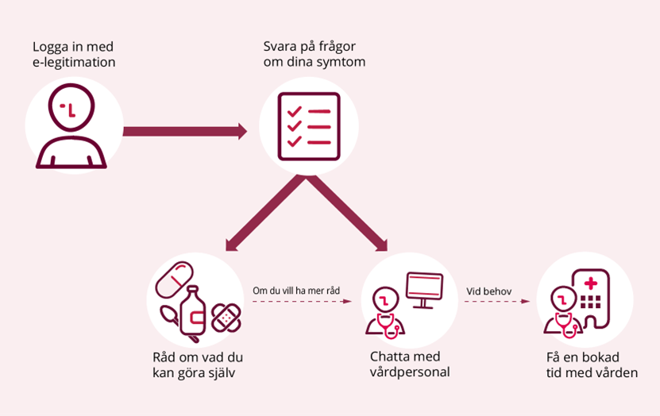
Om 1177
  1177 direkt – 1177
Webben 1177.se, tex Liv & hälsa
Logga in och se hur det fungerar på 1177.se
Boka och avboka tider
Läs journal
Se dina recept

Slide 9
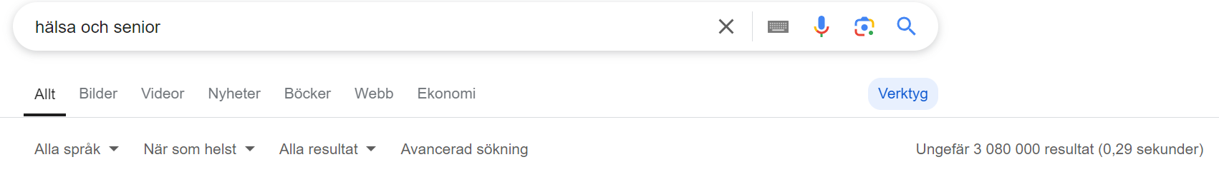
Internet - var källkritisk
Där appar finns på din mobil – sök runt på olika hälsoappar och appar för seniorer.
Googla på internet: hälsa och seniorer.
I januari 2025 gav det över 3 miljoner träffar.

Slide 10

Lycka till!

